Slide 1
Webpack 插件机制 与 “一切皆插件”

Slide 2
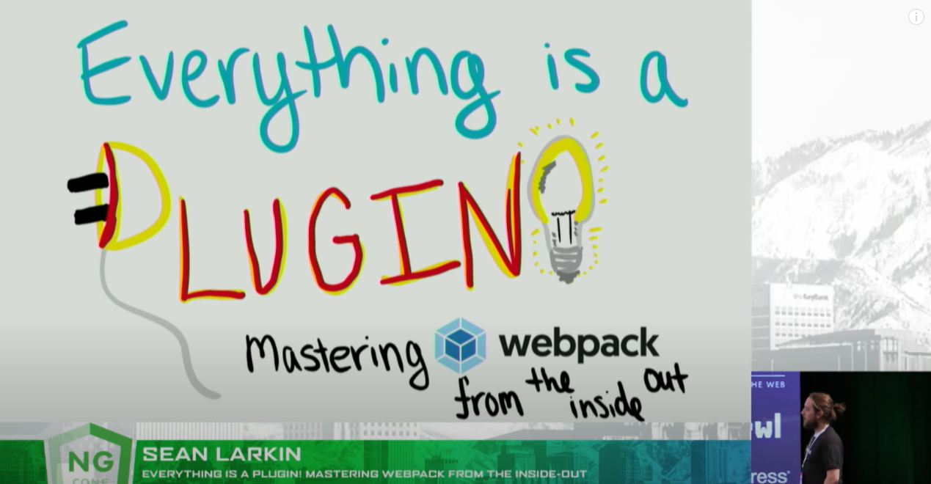


Slide 3
Part 1: tapable

Slide 4
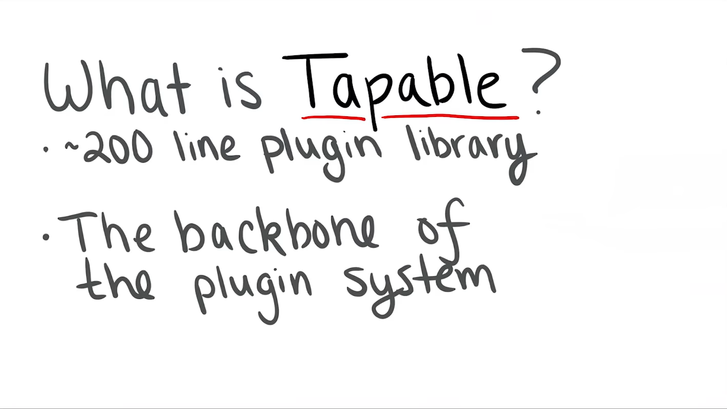
注意时效性;
早就不止 200 行代码了, 但确实是插件机制的核心
Notes:
什么是 Tapable?
早就不止 200 行代码了, 但确实是插件机制的核心

Slide 5
tapable 是什么?
1. 是一种发布订阅的模式
2. 是一个流水线
3. 是一个有多种风格的流水线 (多种钩子)
4. 是 webpack 插件机制的心脏
Notes:
这个要看 markdown
我们可以猜测, 在适当的时候, webpack 的这些核心对象就会调用这些钩子发布事件;
这时候就可以 "插入" 插件,
这些插件可以 去获取重要的信息, 或者去修改 webpack 的制品, 去影响打包结果之类的

Slide 6
Part 2: 一切皆插件

Slide 7
插件:
利用 tapable 的 call – tap 机制
在适当的时机执行
能访问此时机的关键产物

Slide 8
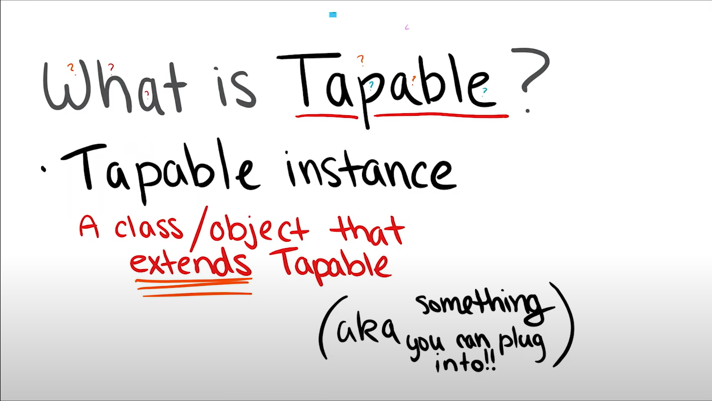
Notes:
Tapable 实例: 继承了 Tapable 的对象
因此能够被插入插件

Slide 9
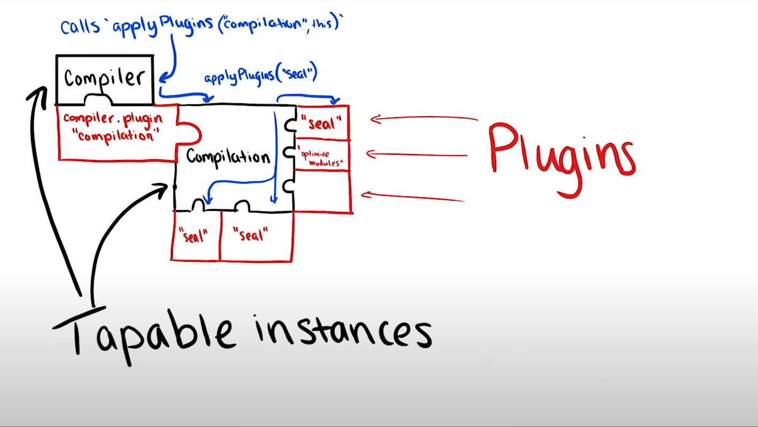
注意时效性;
在作者演讲时, webpack 的关键对象 (compiler, compilation) 确实是 tapable 实例.
但是, 现在已经有 hooks 对象去管理诸多 tapable 实例
Notes:
通过tapable实现的插件机制, 可以在合适的时机去做一些事情
即使有时效性, 不过没关系, 接下来, 将会有非常精彩的关键对象, 帮助我们了解 webpack 的运行机制

Slide 10
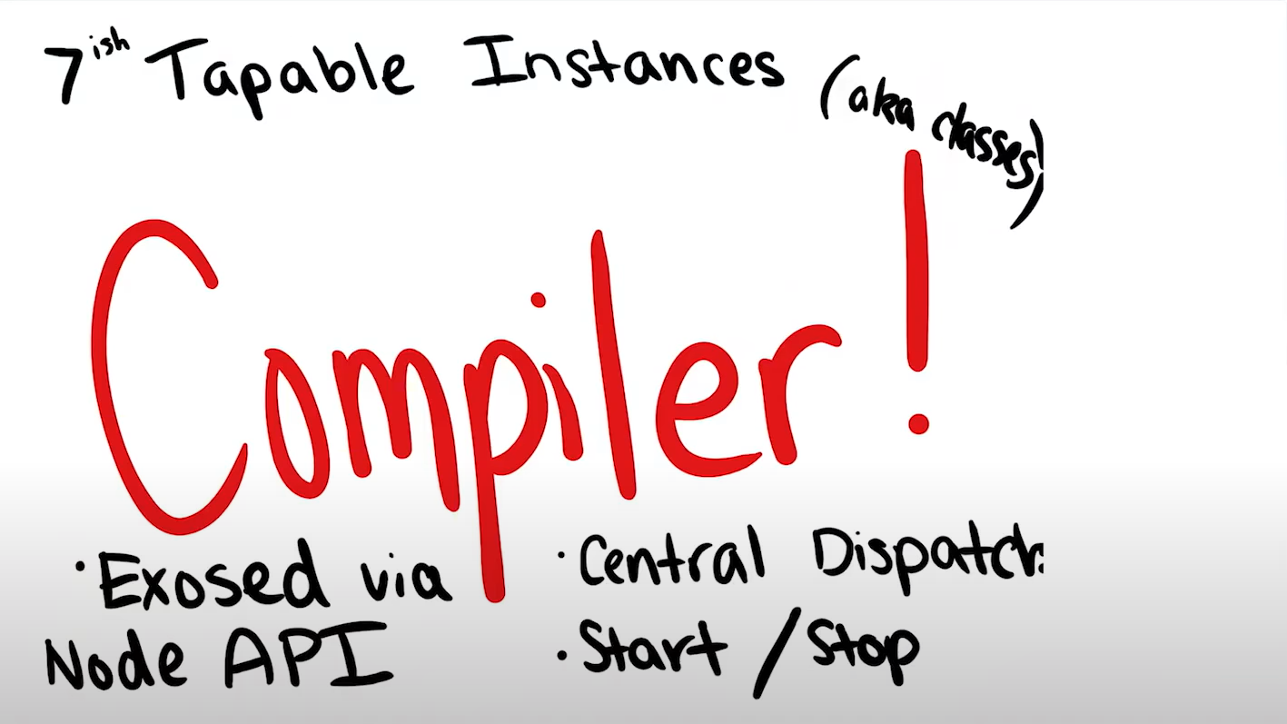

Slide 11
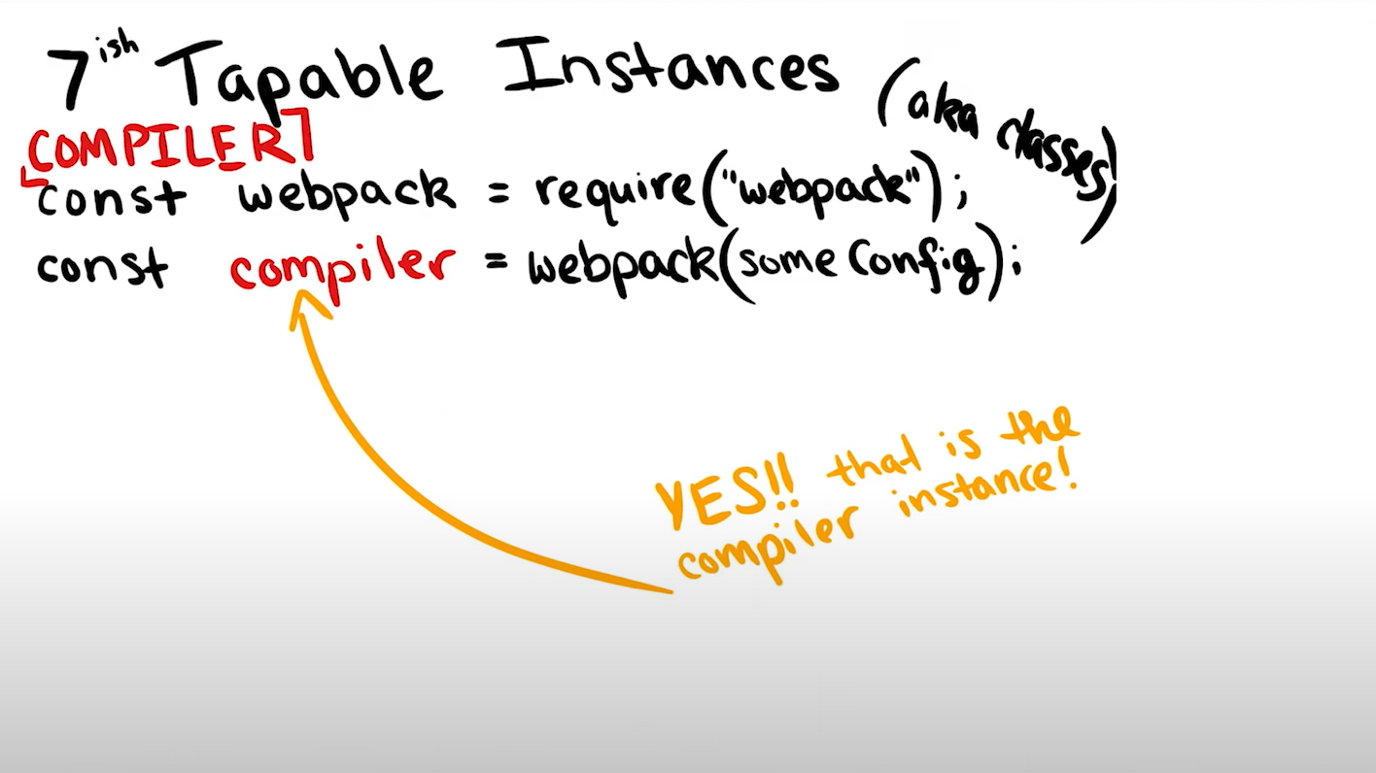
Notes:
确实是一个暴露出来的 Node api
确实能让 webpack 开始运行
为什么是核心分发器呢? (看md, 因为分发的事件足够核心, 贯穿整个流程)

Slide 12
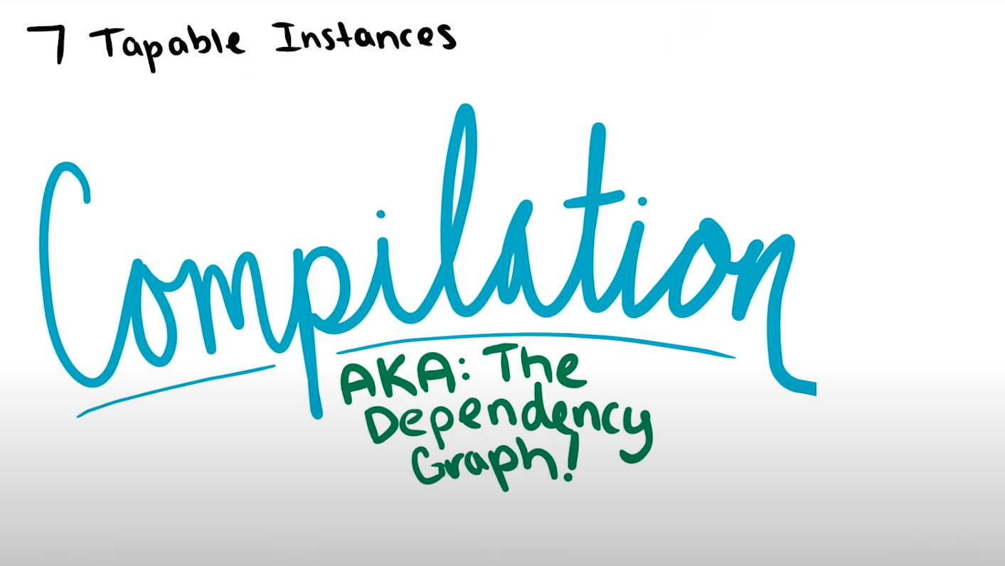
注意时效性;
新 webpack 有了新的 ModuleGraph 对象来储存模块关系

Slide 13
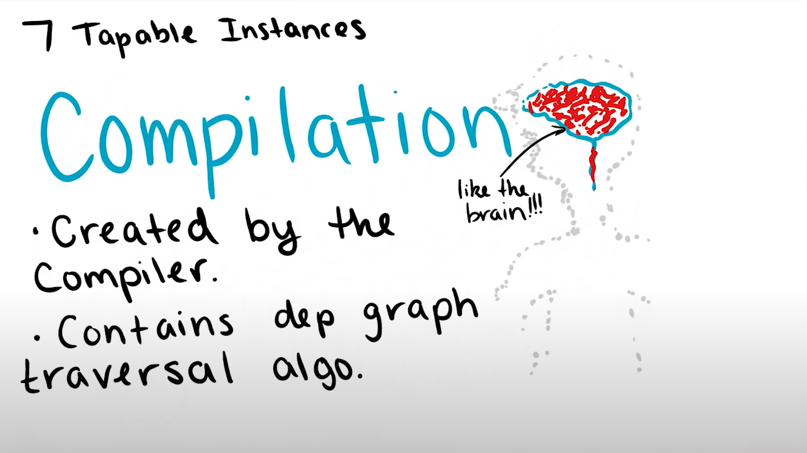
Notes:
稍后读源码去研究

Slide 14
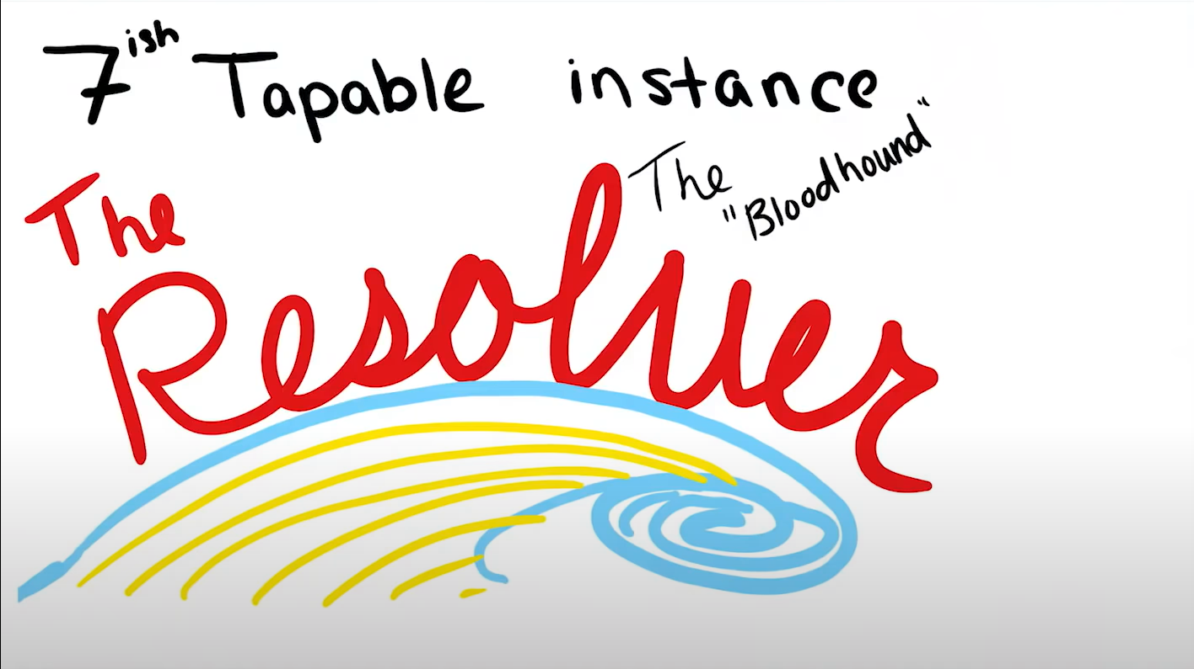

Slide 15
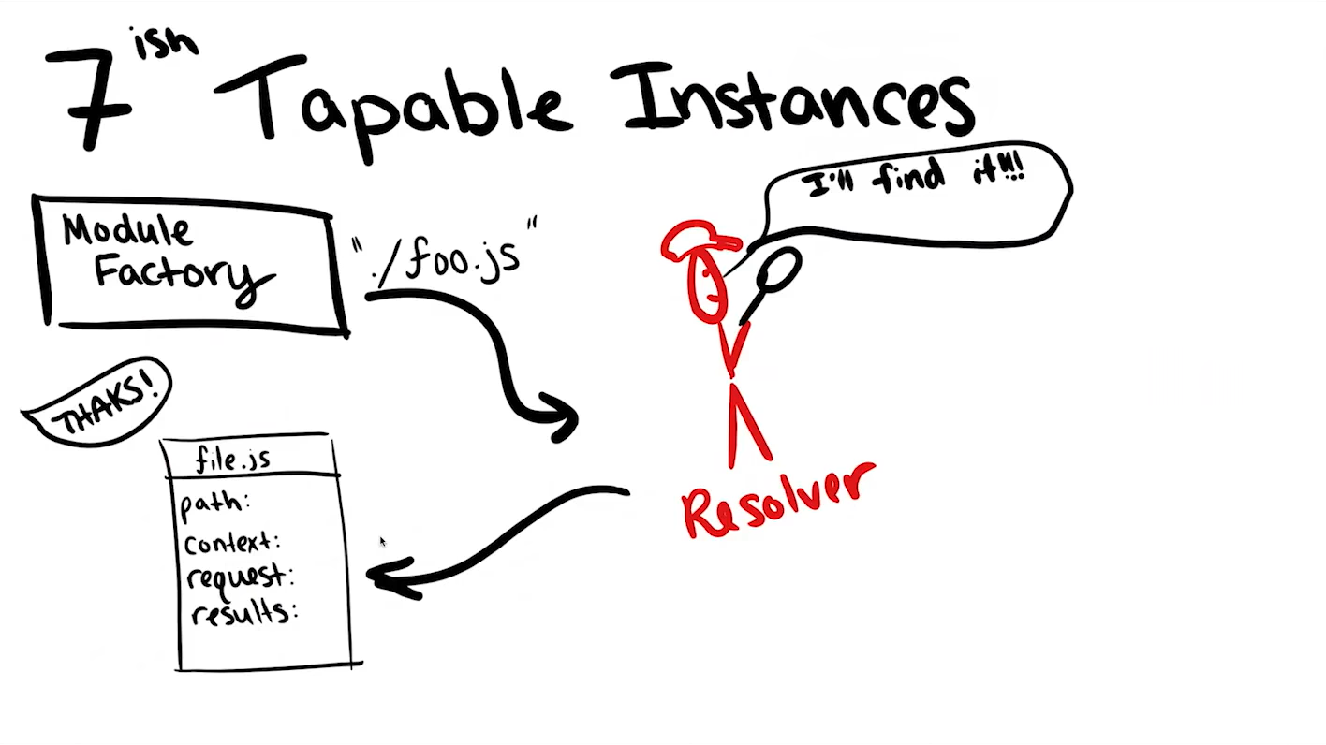
注意时效性;
已独立 enhanced-resolve

Slide 16
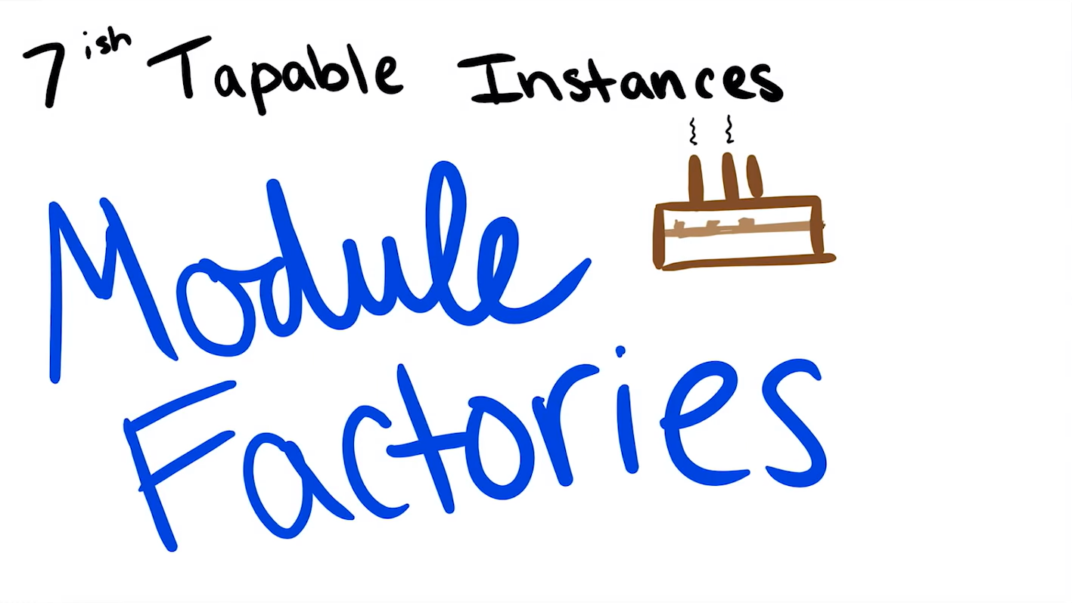

Slide 17
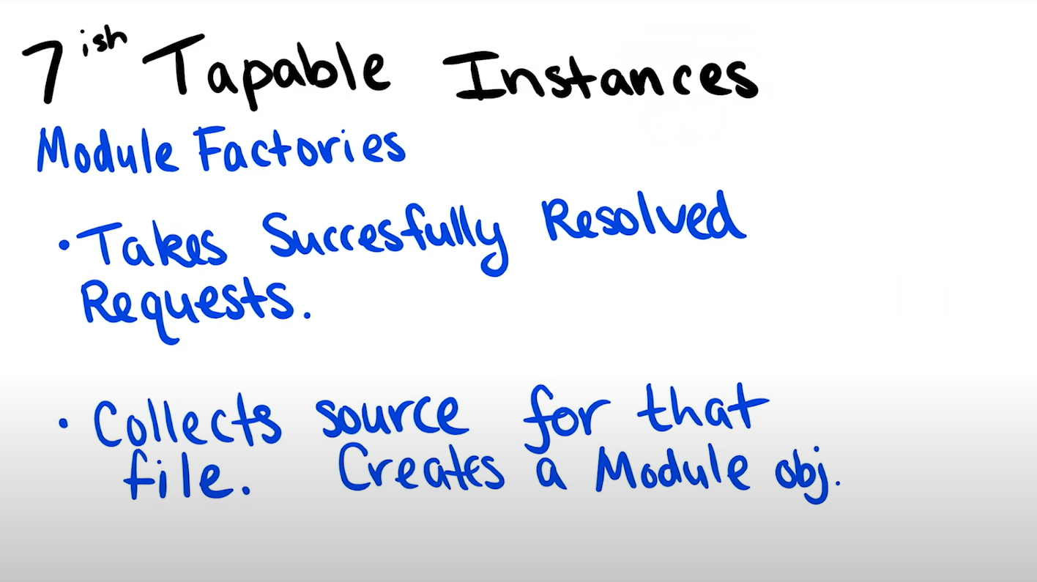
F: (dep: Dependency) => Module
// entry.js
Import xxx from ‘foo.js’
Dep: xxx from foo.js
Source: File foo.js
Module: Module foo

Slide 18
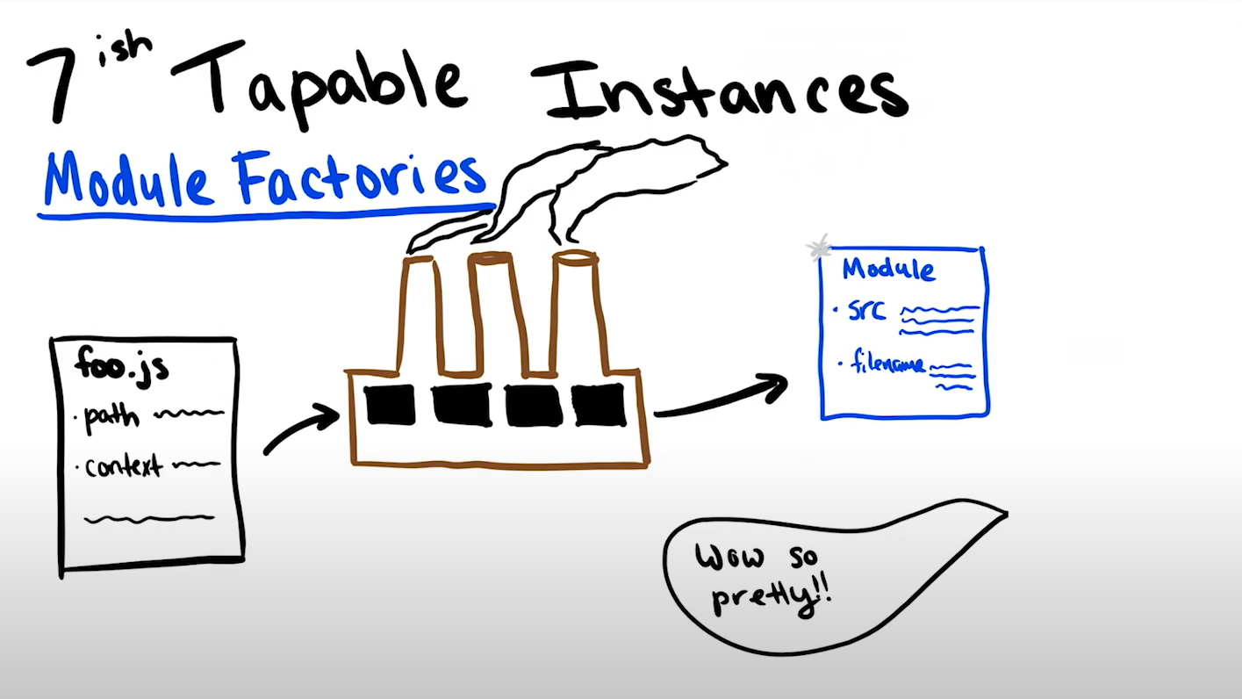

Slide 19
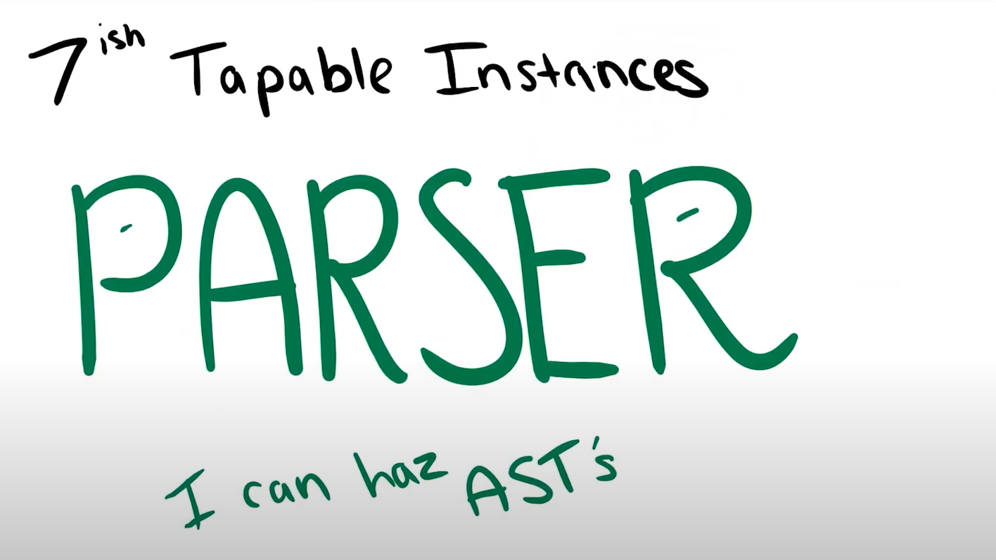

Slide 20
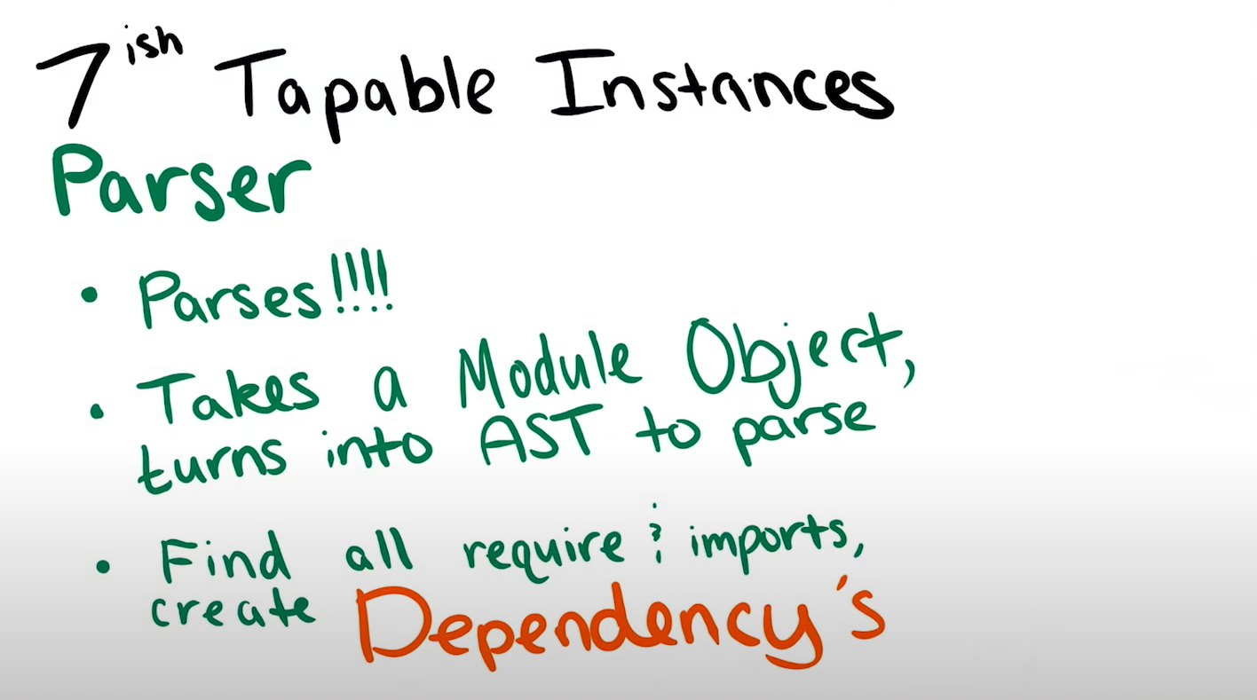
注意时效性;
不仅仅是 import;
Export 的依赖也会被解析出来
Parser 不会亲自create dep, 通过插件机制完成 dep 的创建

Slide 21
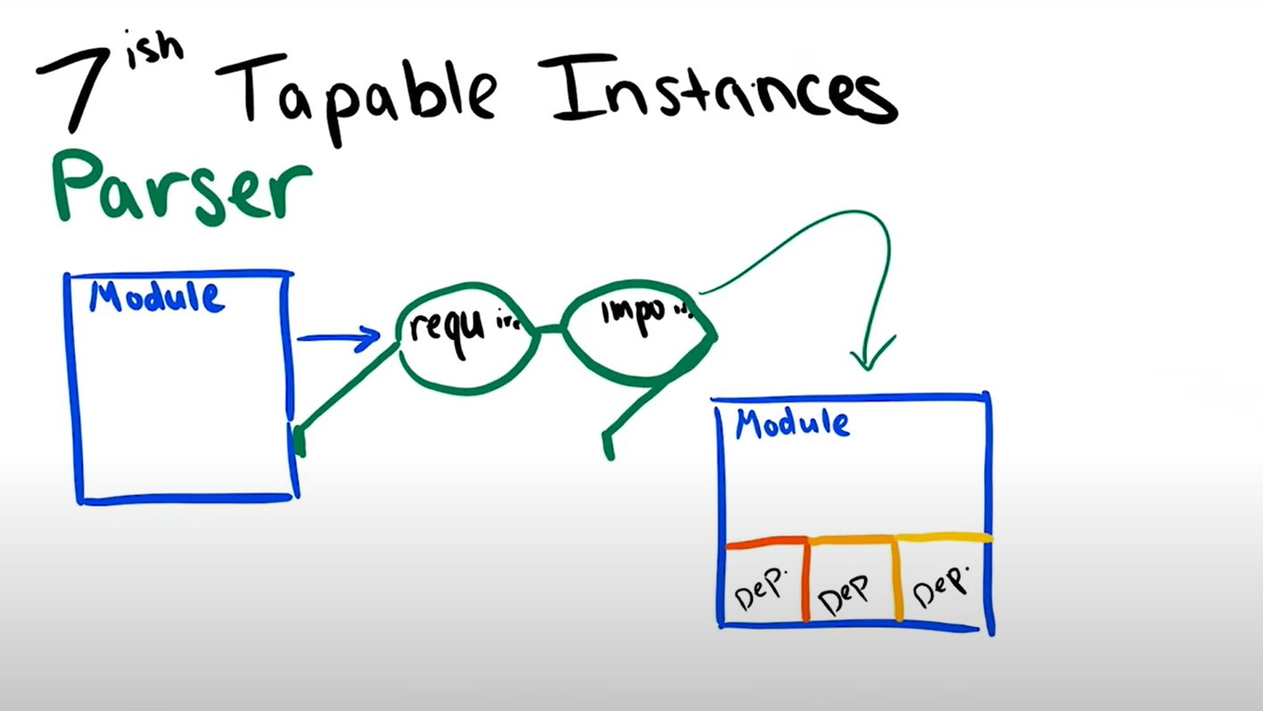
不仅仅是 import;
Export 的依赖也会被解析出来

Slide 22
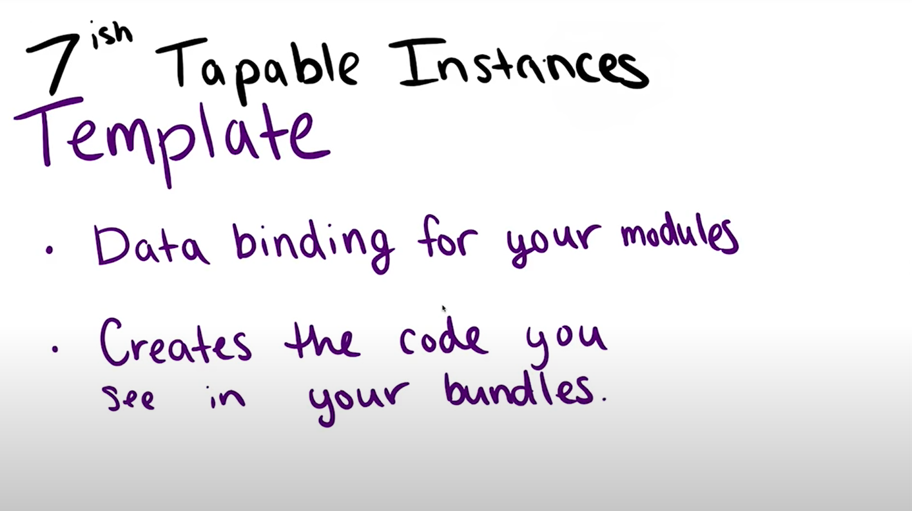
Notes:
将 webpack 的模块通过模板写入最终的打包好的文件

Slide 23
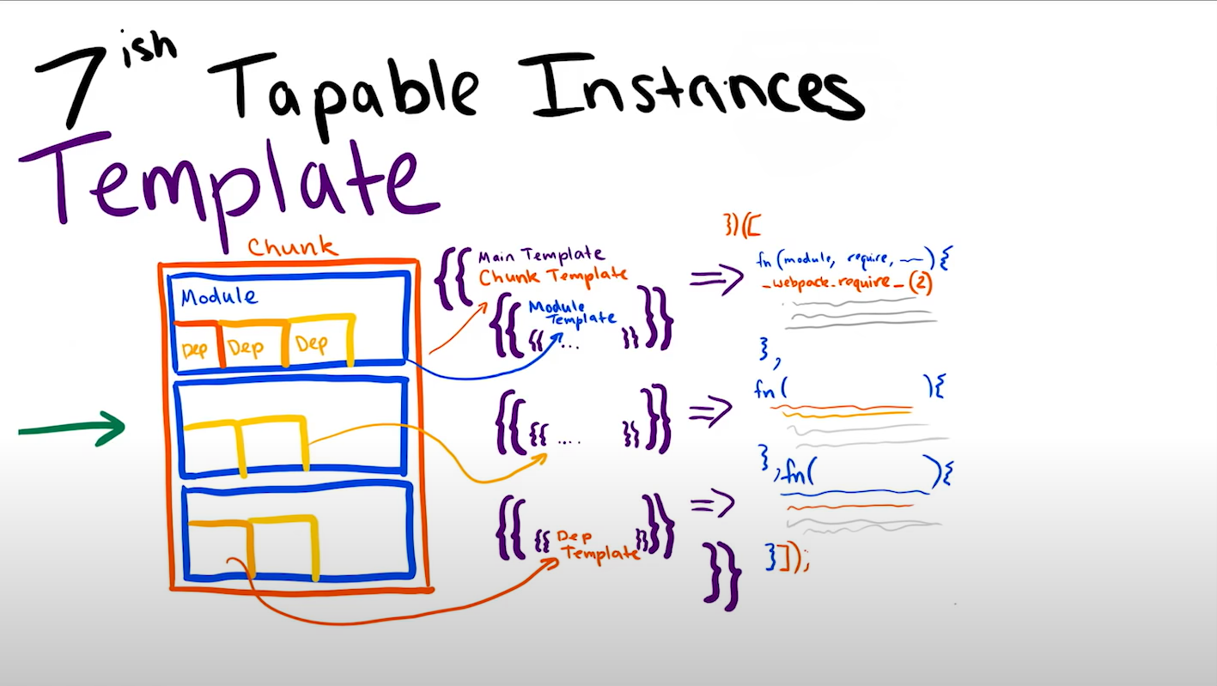

Slide 24
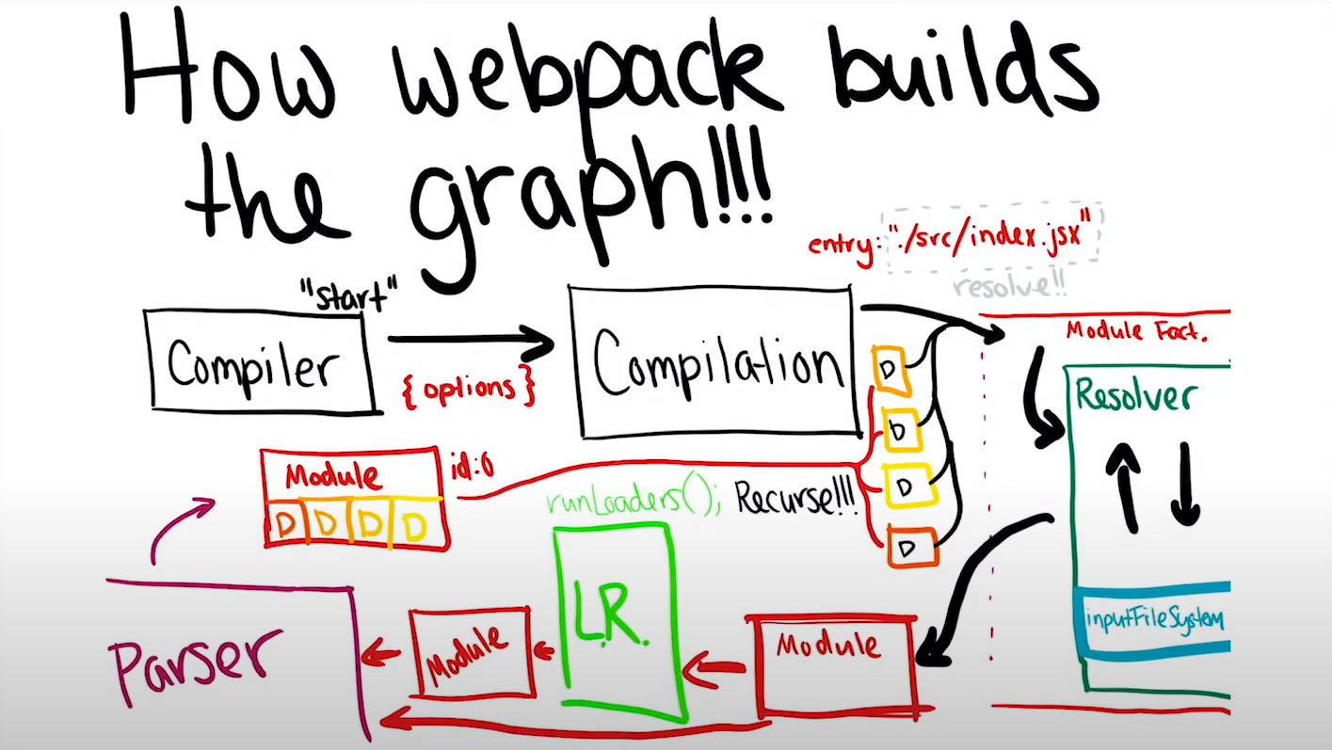

Slide 25
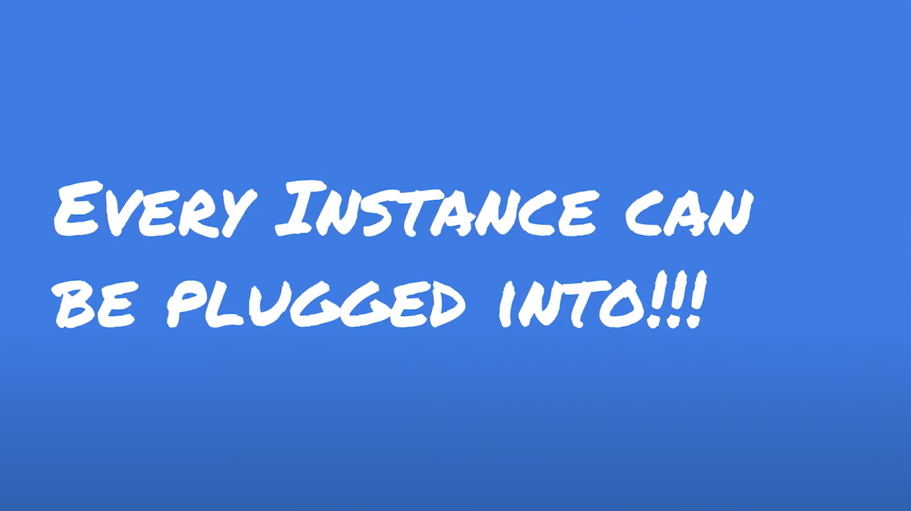
Notes:
即使这些关键对象不是 tapable 实例, 但我们确实了解了 webpack 核心流程
即使不是 tapable 实例, 内部也会用 hooks 来维护插件系统, 去分发事件去处理产物

